Slide 1


计算机组成原理
------主存储器扩展实验

Slide 2
主存储器概述
主存储器是计算机硬件系统中的五大功能部件之一，用于存放正在运行中的程序和相关数据。它的读写速度和存储容量，对计算机系统的运行性能有至关重要的影响，经常成为影响系统运行性能的瓶颈。

Slide 3
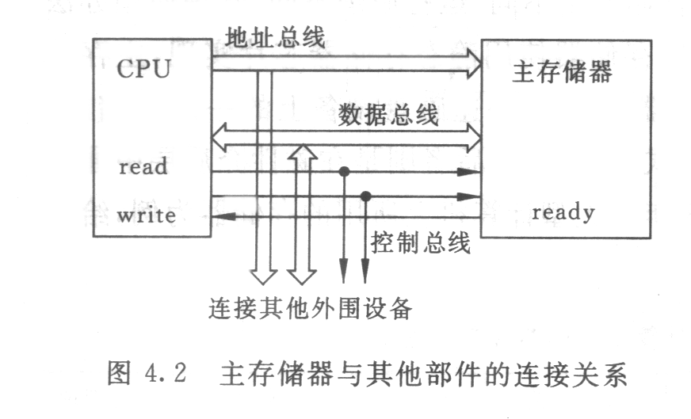
控制总线----用于指明总线的工作周期类型和本次入／出完成的时刻。
总线的工作周期可以包括主存储器读周期，主存储器写周期，I／O设备读周期，I／O设备写周期，即区分要用哪个部件(主存或I／O设备)和操作的性质(读或写)；还有直接存储器访问(DMA)总线周期等。若在计算机系统中使用了不同读写速度的主存储器，在CPU发出该写主存储器的命令后，它不能知晓读写操作完成的时刻，这是由被读写的存储器(或外围设备)本身的运行速度决定的，此时可以让主存储器本身提供读写完成的回答信号(Ready)，CPU通过检测该信号来得知本次读写完成的时刻；若为读操作，有了该回答信号后，CPU就可以接收已读出的数据，这被称为CPU和主存储器按异步方式运行。
存储容量通常用构成存储器的字节(8bits)数或字数表述，一个存储字通常由2，4，8个字节组成。
主存储器通过地址总线、数据总线、控制总线与计算机的CPU和外围设备连接在一起，如图所示。
数据总线----用于在计算机各功能部件之间传送数据，数据总线的位数(总线的宽度)与总线时钟频率的乘积，正比于该总线所支持的最高数据吞吐(输入／输出)能力。
主存储器可以由只读存储区(ROM)和读写存储区(RAM)两部分组成，是分别采用ROM和RAM存储器芯片实现的。
ROM存储区用来储存内容固定不变的程序和数据，例如操作系统的内核部分，系统刚加电时运行的硬件诊断程序等。
RAM存储区用来储存一些用作运算的数据和用户的程序
地址总线------用于选择主存储器的一个存储单元(字或字节)，其位数决定了可以访问的存储单元的最大数目，称为最大可寻址空间。例如，当按字节寻址时，20位的地址可以访问1MB的存储空间，32位的地址可以访问4GB的存储空间。

Slide 4
主存储器的容量：是以字或字节为单位来 表示主存储器单元的总数。
常用的单位有：K=2¹⁰，M=2²⁰ ，G=2³⁰

Slide 5
常用的半导体存储器芯片有多字一位片和多字多位片（4位、8位、16位），因此，假如有1M位容量的芯片可以组成：
（1）1M×位=2²⁰
（2）256K ×4位=2⁸·2¹⁰·2²
（3）128K ×8位= 2⁷·2¹⁰·2³

Slide 6
存储器的容量扩展
由于生产的存储器的芯片的容量有限，它在字数或字长方面与实际存储器的要求都有很大差距，例如：用一组十六位数来表示一串数据，如果手上只有芯片2K ×8位的，因此显然无法满足，只有将几个芯片连接起来进行扩展来加大存储器的容量。

Slide 7
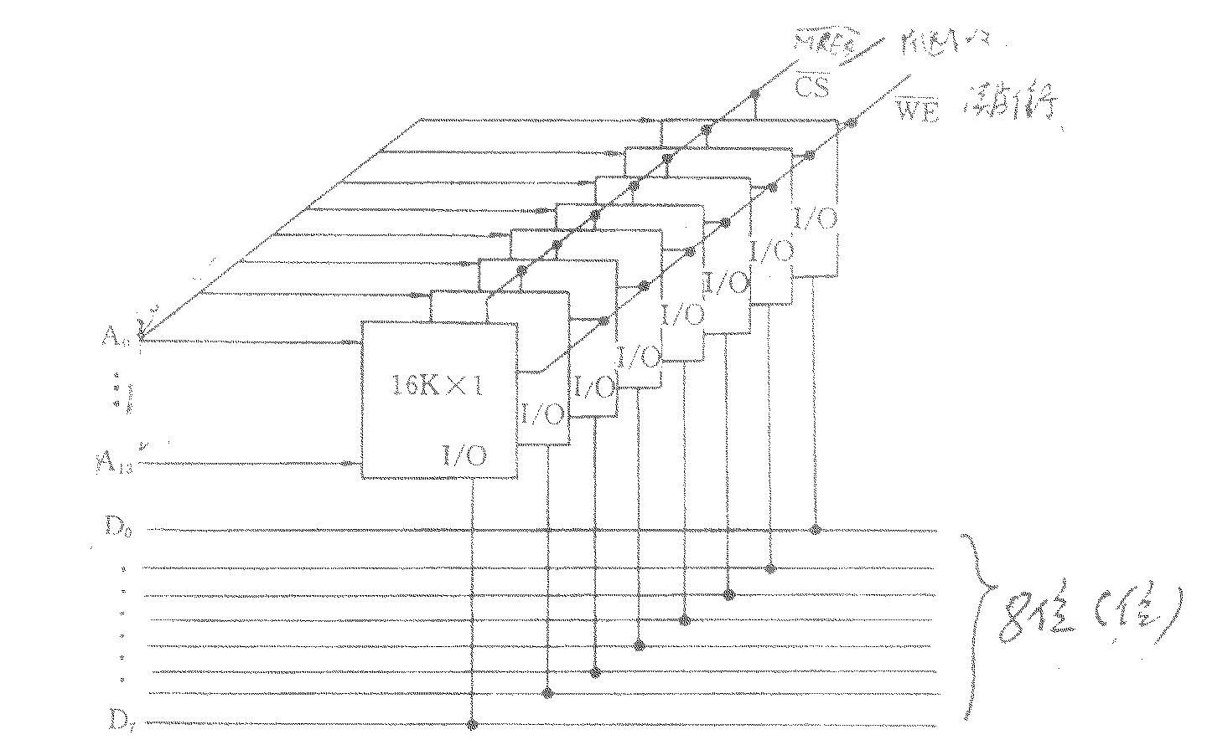
一、位扩展
片选信号
空间分配如下：
A₁₃A₁₂A₁₁A₁₀A₉A₈A₇A₆A₅A₄A₃A₂A₁A₀ 存储单元
0 0 0 0 0 0 0 0 0 0 0 0 0 0 0000H
0 0 0 0 0 0 0 0 0 0 0 0 0 1 0001H
1 1 1 1 1 1 1 1 1 1 1 1 1 3FFFH
2¹⁴=2¹⁰·2⁴=16K
A0—A13地址线
（2¹⁴=16K）
读/写信号
8位数据线

Slide 8
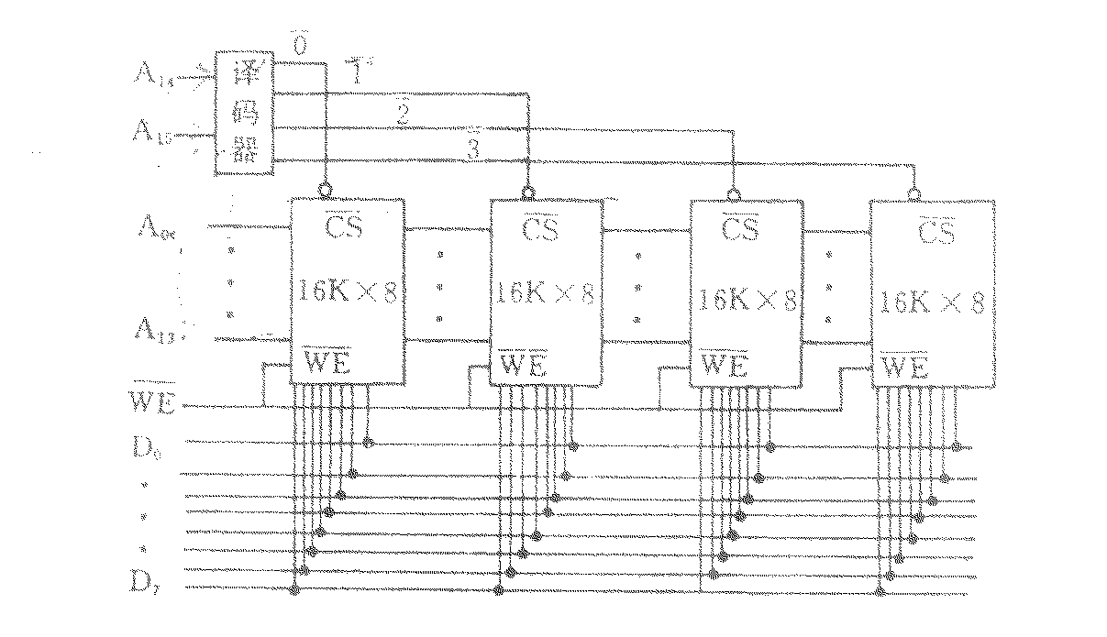
二、字扩展
A₁₄和A₁₅分别有四种状态：
00
01
10
11
片选信号
A0—A13地址线
（2¹⁴=16K）
读/写信号
8位数据线

Slide 9
A₁₅A₁₄A₁₃A₁₂A₁₁A₁₀A₉A₈A₇A₆A₅A₄A₃A₂A₁A₀ 存储单元
0 0 0 0 0 0 0 0 0 0 0 0 0 0 0 0 0000H
0 0 0 0 0 0 0 0 0 0 0 0 0 0 0 1 0001H
…… ……
0 0 1 1 1 1 1 1 1 1 1 1 1 1 1 1 3FFFH
第一片（16K）
A₁₅A₁₄A₁₃A₁₂A₁₁A₁₀A₉A₈A₇A₆A₅A₄A₃A₂A₁A₀ 存储单元
0 1 0 0 0 0 0 0 0 0 0 0 0 0 0 0 4000H
0 1 0 0 0 0 0 0 0 0 0 0 0 0 0 1 4001H
…… ……
0 1 1 1 1 1 1 1 1 1 1 1 1 1 1 1 7FFFH
第二片（16K）
A₁₅A₁₄A₁₃A₁₂A₁₁A₁₀A₉A₈A₇A₆A₅A₄A₃A₂A₁A₀ 存储单元
1 0 0 0 0 0 0 0 0 0 0 0 0 0 0 0 8000H
1 0 0 0 0 0 0 0 0 0 0 0 0 0 0 1 8001H
…… ……
1 0 1 1 1 1 1 1 1 1 1 1 1 1 1 1 BFFFH
第三片（16K）
A₁₅A₁₄A₁₃A₁₂A₁₁A₁₀A₉A₈A₇A₆A₅A₄A₃A₂A₁A₀ 存储单元
1 1 0 0 0 0 0 0 0 0 0 0 0 0 0 0 C000H
1 1 0 0 0 0 0 0 0 0 0 0 0 0 0 1 C001H
…… ……
1 1 1 1 1 1 1 1 1 1 1 1 1 1 1 1 FFFFH
第四片（16K）

Slide 10
TEC—2机的主存储器部件
TEC—2机的主存储器由4K(字长16位)的ROM与2K的RAM组成，其地址分配与用法见图
(4KROM用2片LS2732实现；2KRAM用2片LS6116实现)
基本监控程序
2K ROM
用户程序／数据
2K RAM
附加监控程序
2K ROM
0000h
07FFh
0800h
0FFFh
3800h
3FFFh

Slide 11
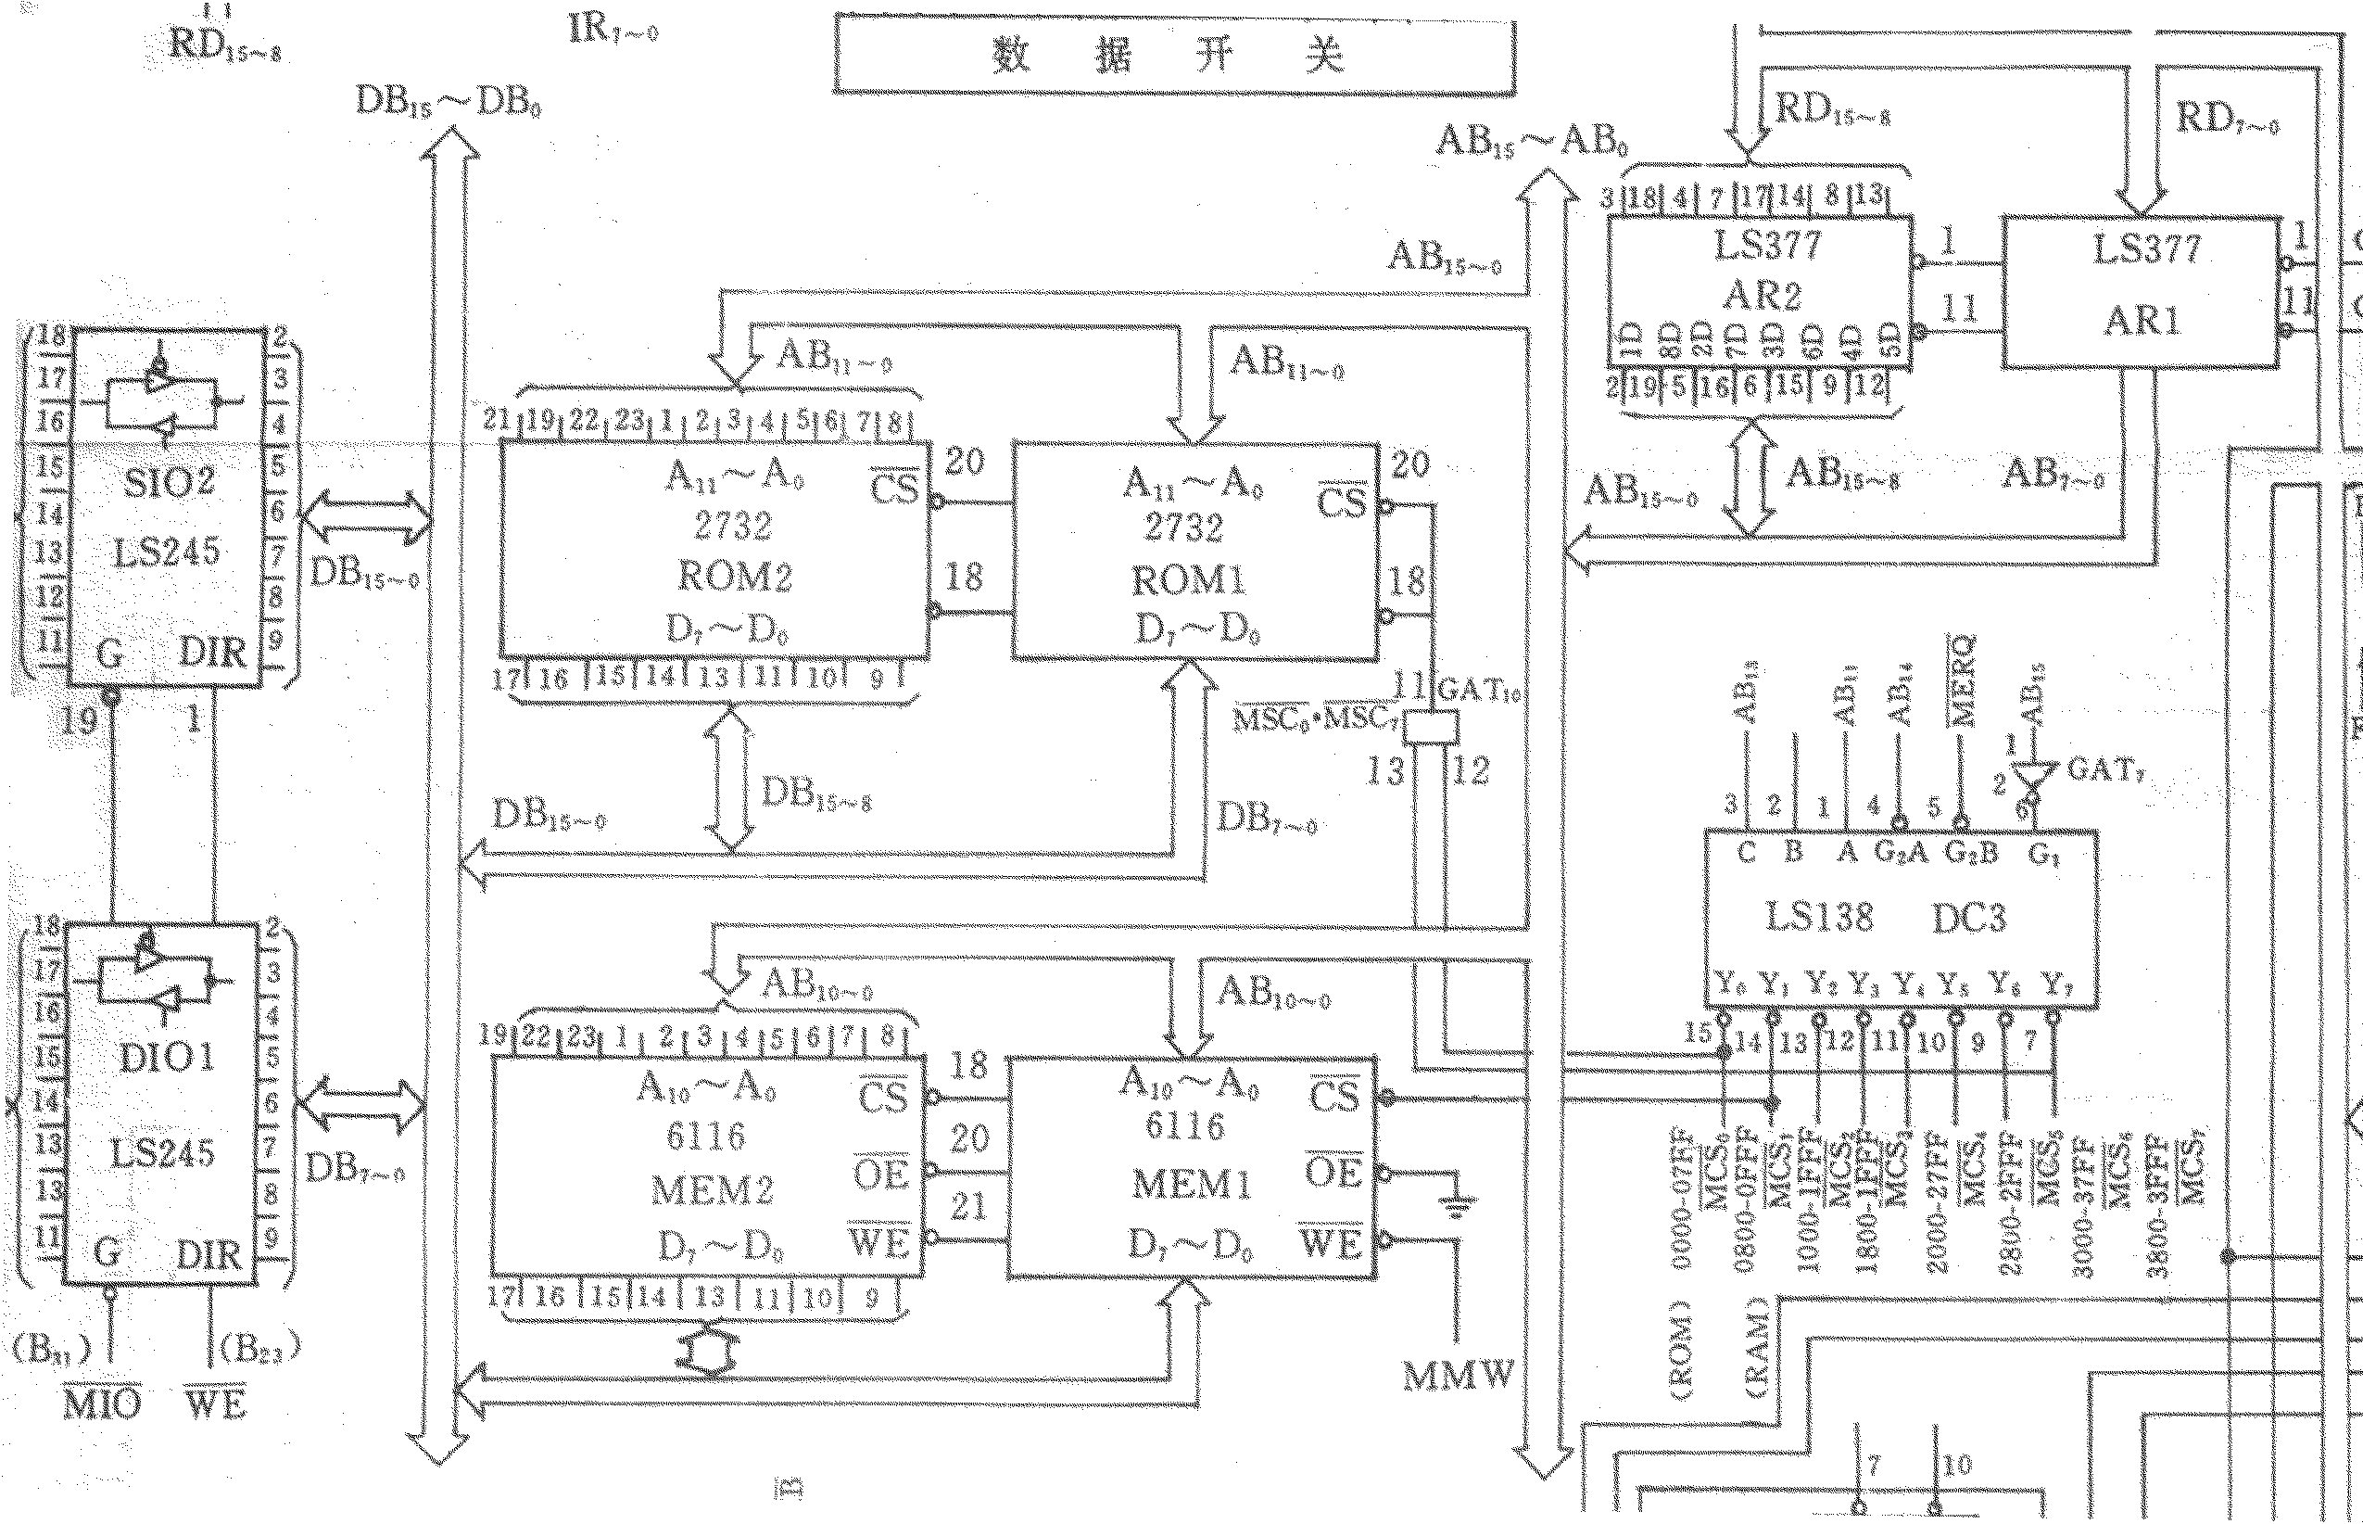
主存储器的入／出数据与外部数据总线DB15—0接通。外部总线又通过双向三态门电路(LS245)与CPU内部总线IB15—0连接；在／MIO与／WE两位微码的控制下，使内外部总线处于逻辑上断开、内向外传送或外向内传送数据的3种状态之一。
TEC—2机的主存储器部件
内存芯片的片选信号由一片3—8译码器芯片LS138给出(DC3)，通过地址的第11、 12、13三位给出8个译码信号，选择最大16KW的地址。AB10—0用于选择每片2K内的每一个内存单元。
请注意，形成内存芯片片选信号还用到了／MERQ信号（存储器请求信号），即仅在有内存读写请求时才能去选内存，以与外设入／出(用／IOEQ表示)请求相区别。外设接口与内存合用同一的外部数据总线和地址总线。
主存ROM区的读是用相应的ROM片选信号完成的，而RAM区的读写除了用到相应的片选信号，还用读／写控制信号区分读还是写操作，／MMW为低是写，为高是读。
DC3的8个译码信号中空着未用的／MCS3一／MCS7可用于内存扩展实验中的片选信号。
TEC—2机主存的地址选择来自地址总线AB15—0，地址总线的信号是由地址寄存器AR的输出提供的，而AR只接收运算器的输出。

Slide 12
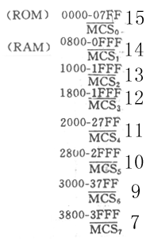
ROM和RAM地址分配
7
(ROM)

Slide 13
根据扩展的容量以及地址范围，对AB15-AB0，/MERQ进行全译码，产生存储器片选信号，也可直接利用已有的/MCS，进行扩展。

